Slide 1
BAB II GRAFIK FUNGSI

Slide 2
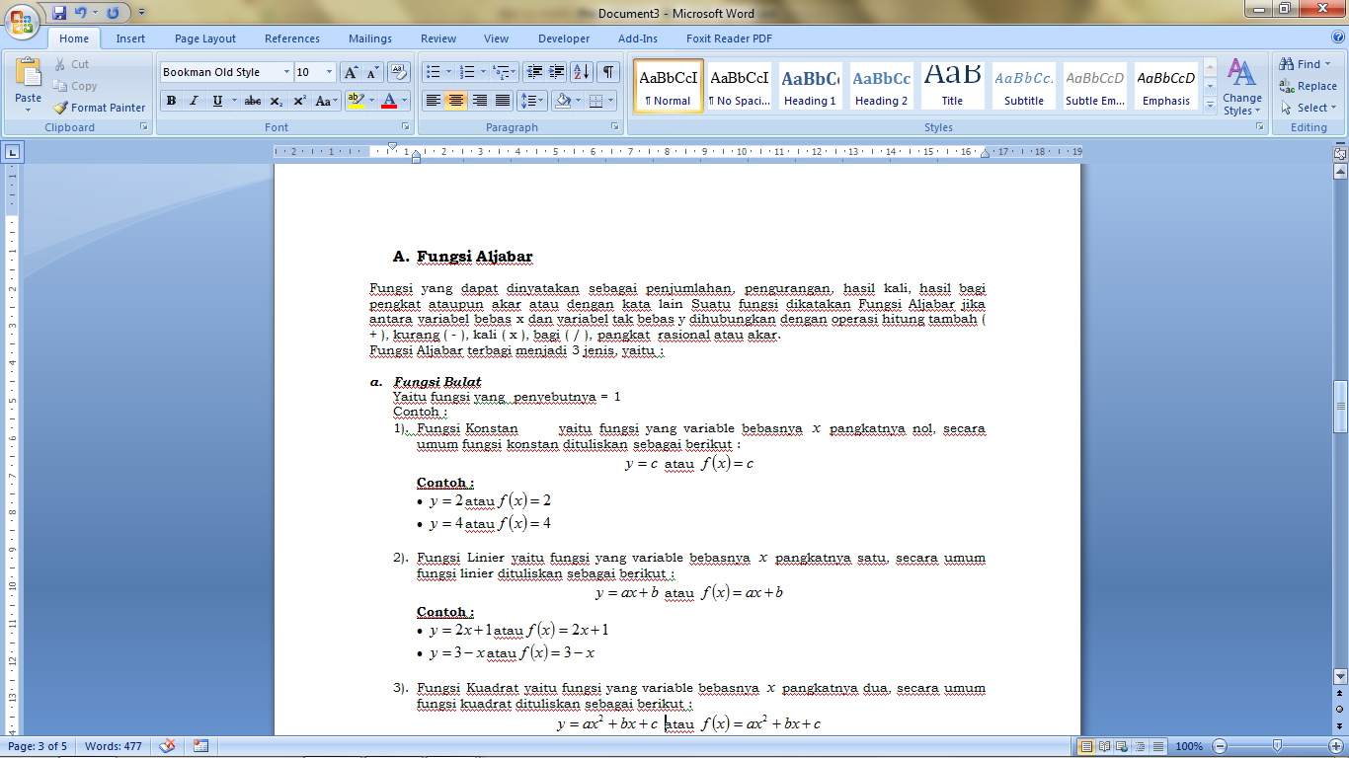
I. Fungsi

Slide 3
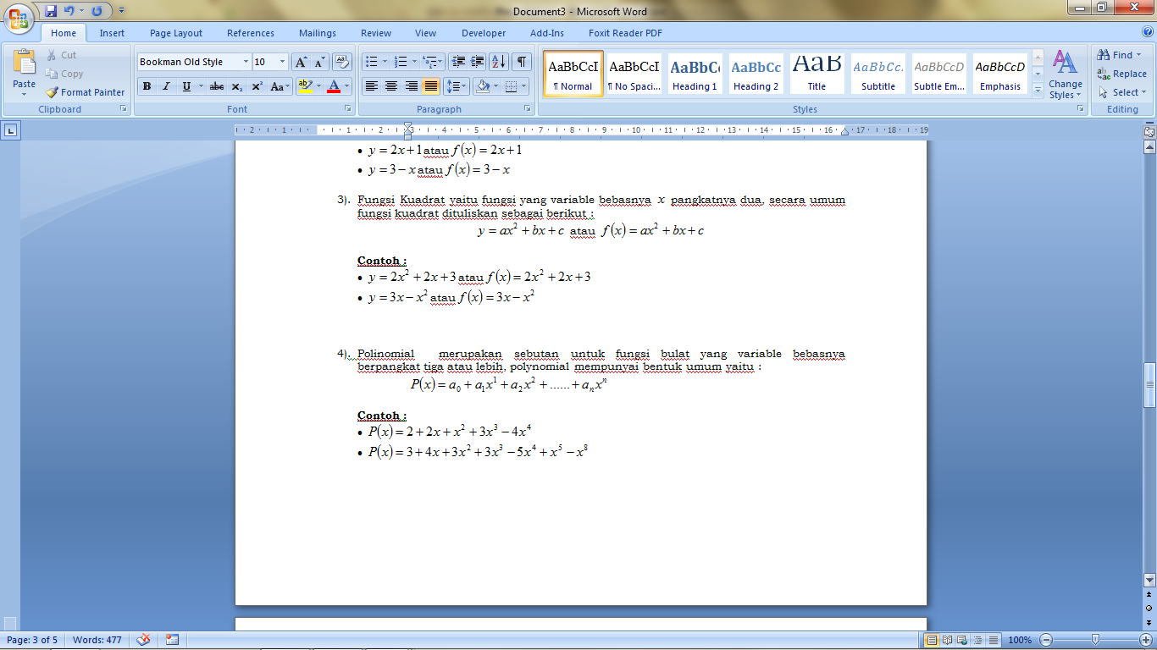

Slide 4
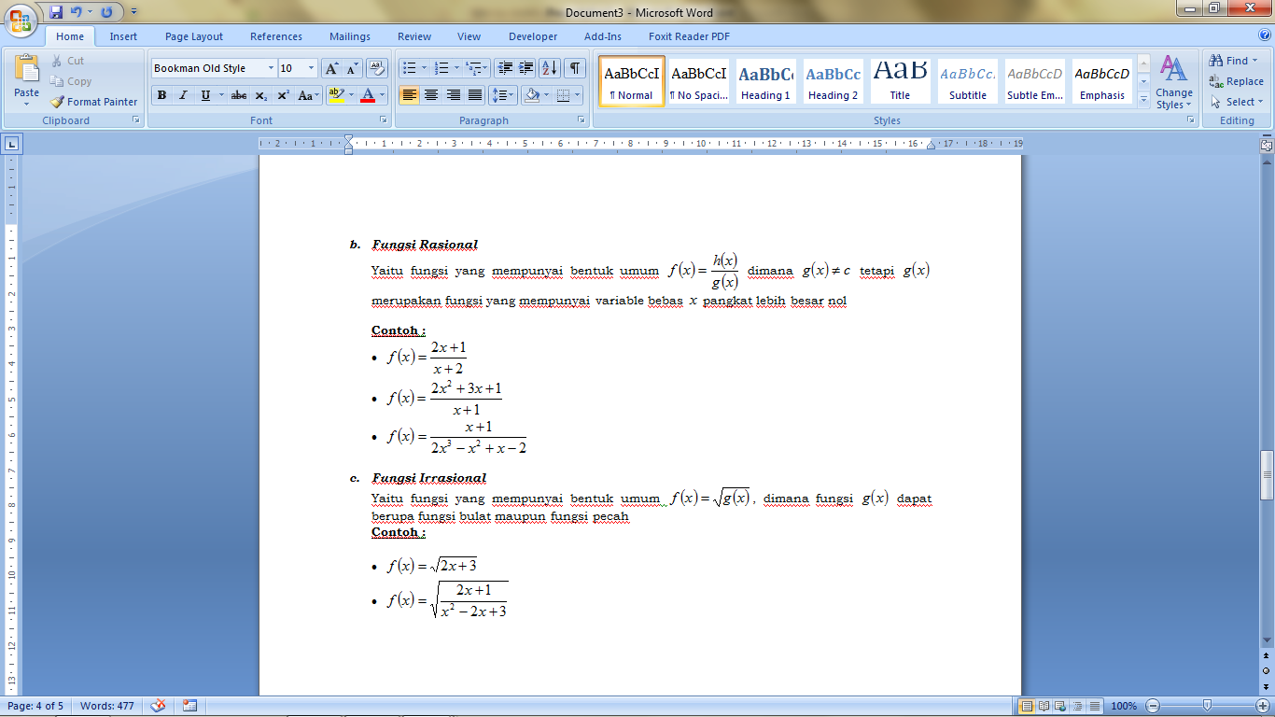

Slide 5
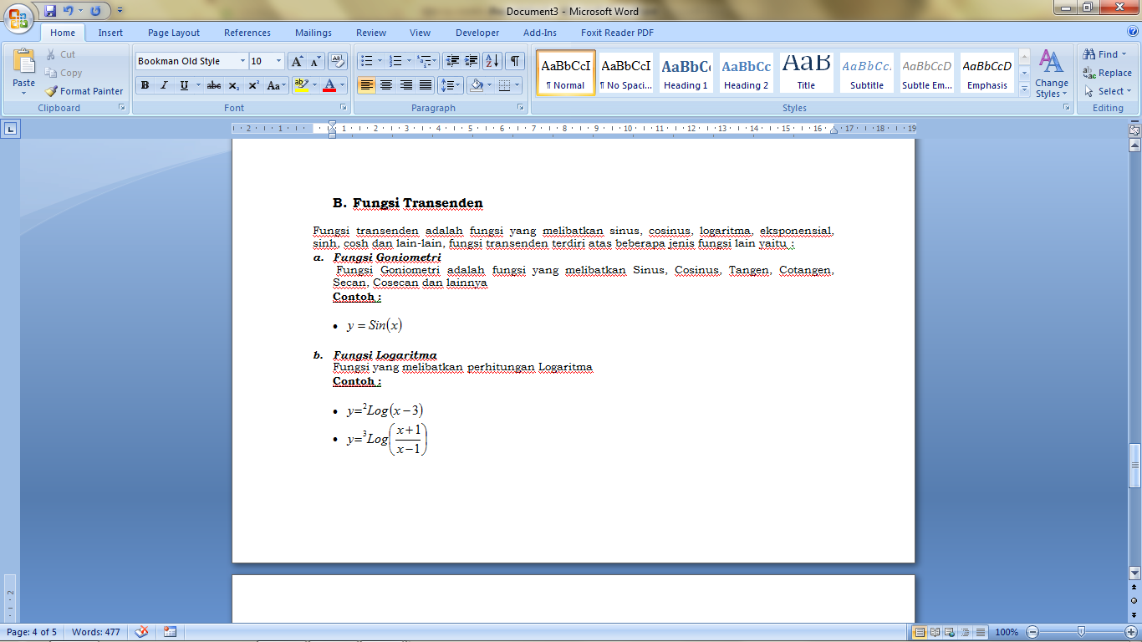

Slide 6
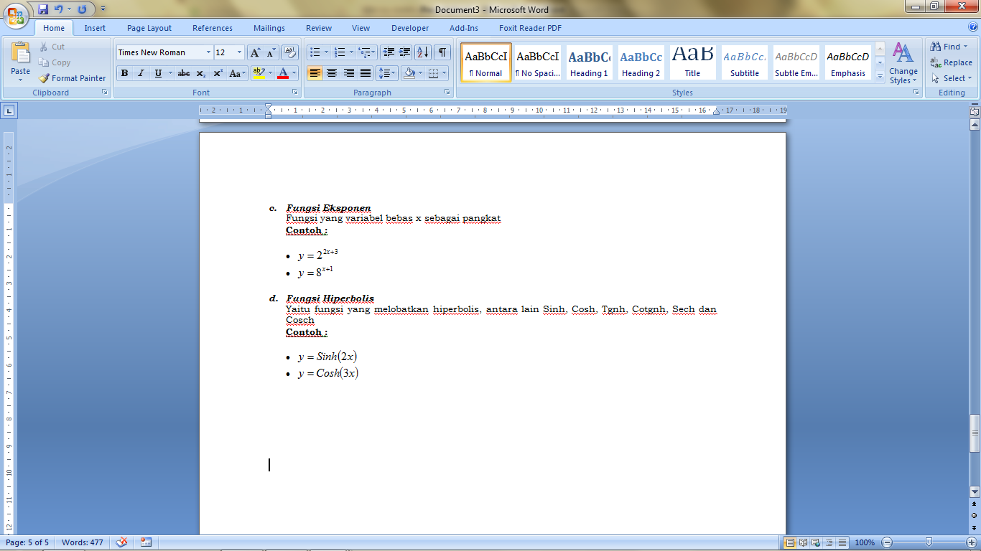

Slide 7
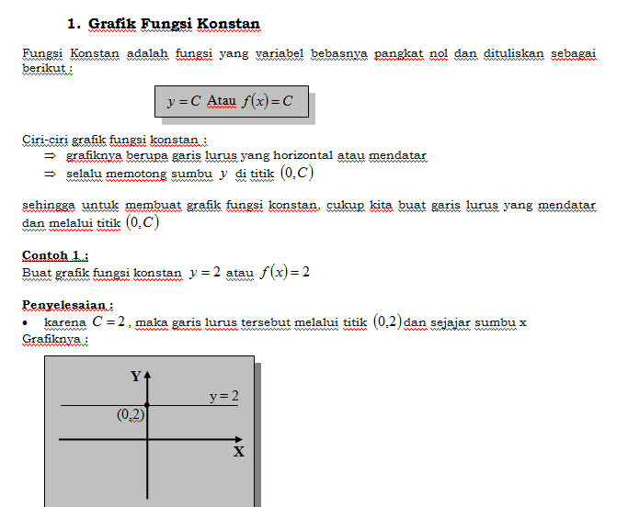
II. Menggambar Grafik Fungsi

Slide 8
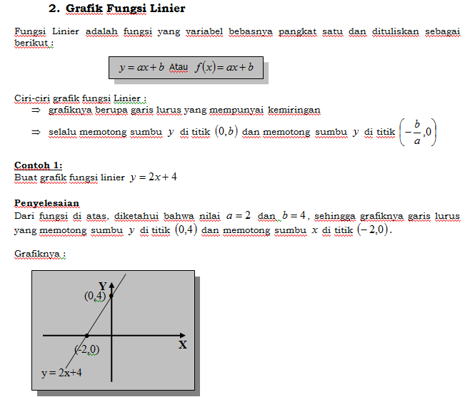

x
$$f\left(x\right)=2x+4$$

Slide 9
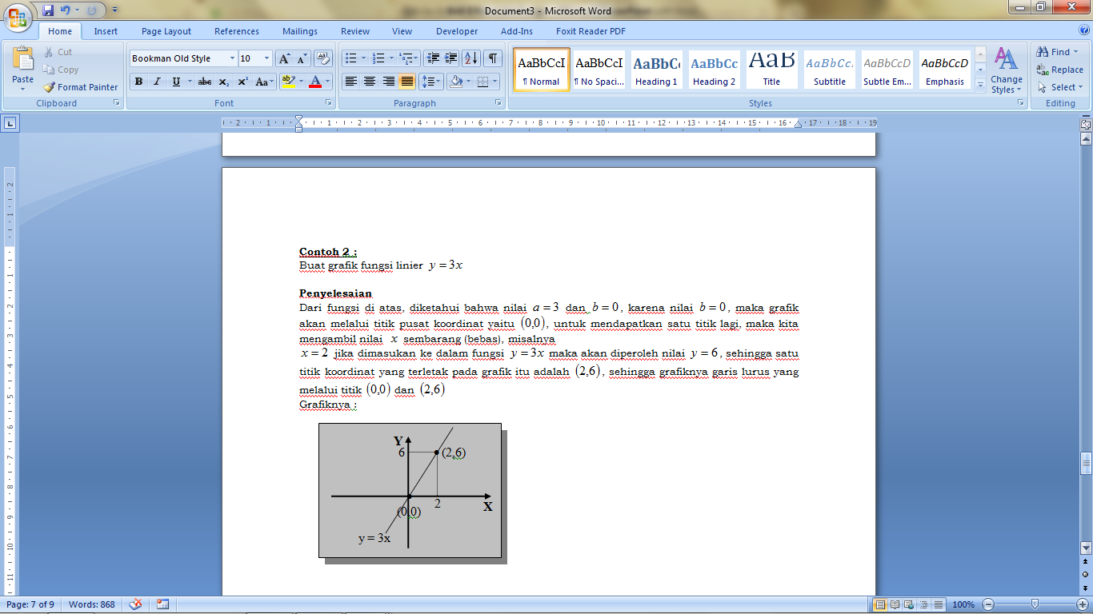

Slide 10
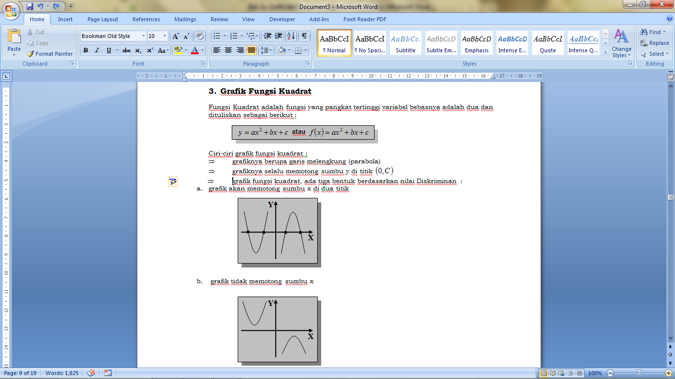
Melengkung terbuka jika a>0
Melengkung tertutup jika a<0
Jika nilai Deskriminan (D) > 0
Jika nilai Deskriminan (D) < 0

Slide 11
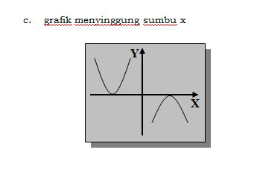
Jika nilai Deskriminan (D) = 0

Slide 12
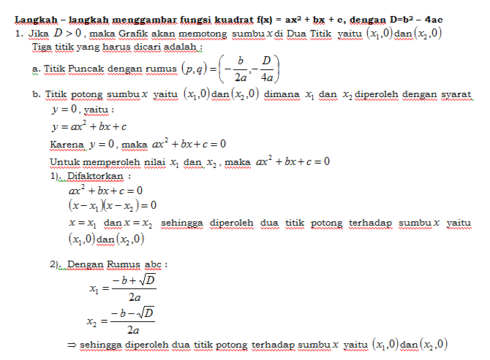

Slide 13
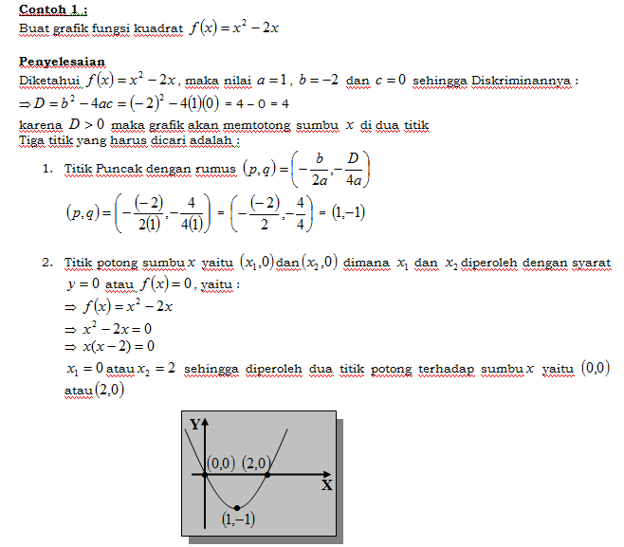



$$sb x → −\frac{b}{2a}=−\frac{\left(−2\right)}{2\left(1\right)}=1$$
$$sb y → −\frac{D}{4a}=−\frac{\left(4\right)}{4\left(1\right)}=−1$$
$$y= x^{2}−2x$$

Slide 14

Soal Latihan
Gambarkan grafik fungsi berikut :
1. ${f\left(x\right)=−x}^{2}+x+2$
2. $f\left(x\right)={−x}^{2}+1$
3. ${f\left(x\right)=2x−x}^{2}$

